Slide 1
Redis
Johnson

Slide 2
综述
key/value
  key-value分布式存储系统查询速度快、存放数据量大、支持高并发，非常适合通过主键进行查询，但不能进行复杂的条件查询。
与memcache比较
  数据类型
  内存分配机制
  线程模型
  性能比较
  客户端考虑
不止是缓存

Slide 3
特点
Redis支持数据的持久化，可以将内存中的数据保持在磁盘中，重启的时候可以再次加载进行使用。
Redis不仅仅支持简单的key-value类型的数据，同时还提供list，set，zset，hash等数据结构的存储。
Redis支持数据的备份，即master-slave模式的数据备份。Redis支持数据的持久化，可以将内存中的数据保持在磁盘中，重启的时候可以再次加载进行使用。

Slide 4
应用场景
1.Counting（计数）
2.Reverse cache（反向cache）
3.Top 10 list/显示最新的项目列表
4.Last Index
5.Relation List/Message Queue
6.Fast transaction with Lua
7.替代Memcache做缓存

Slide 5
应用场景
8.SNS用户关系数据保存
9.排行榜相关
10.实时发布订阅
11.队列服务器
12.实时分析
13.时间相关性查询
14.分布式锁

Slide 6
目标客户
Twitter
Weibo
GitHub
Pinterest
Snapchat
Craigslist
Digg
StackOverflow
Flickr

Slide 7
数据类型
Strings
■ Byte string values
■ Integer values
■ Floating-point values
methods
normal
number
INCR
DECR
INCRBY
DECRBY
INCRBYFLOAT
substring
APPEND
GETRANGE
SETRANGE
GETBIT
SETBIT
BITCOUNT
BITOP

Slide 8
数据类型
lists
hashs
sets
zsets
bitmaps
hyperloglogs

Slide 9
内部存储
紧密存储
高效数据结构

Slide 10
紧密存储
Ziplist
Intset

Slide 11
高效的数据结构
Linkedlist
Skiplist
Dict
Mutable String

Slide 12
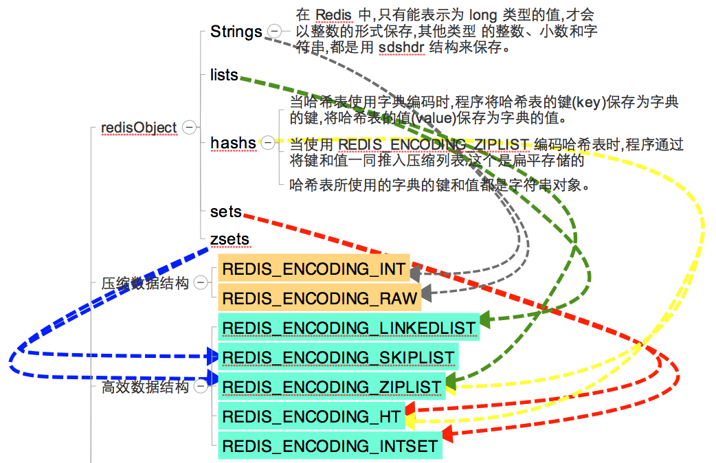
内部存储

Slide 13
内存结构
redisObject
unsigned type:4;
unsigned notused:2;
unsigned encoding:4;
unsigned lru:22;
int refcount;
引用计数以及对象的销毁
一个共享对象可能被多个数据结构所引用,这时像是“这个对象被 引用了多少次? ”之类的问题就会出现。
机制
每个redisObject结构都带有一个refcount属性,指示这个对象被引用了多少次。
当新创建一个对象时,它的refcount属性被设置为1。
当对一个对象进行共享时,Redis 将这个对象的 refcount 增1。
当使用完一个对象之后,或者取消对共享对象的引用之后,程序将对象的refcount减1。
当对象的refcount降至0时,这个redisObject结构,以及它所引用的数据结构的内存,都会被释放。
聊聊Java
根引用+计数
void *ptr;
有type和encoding共同决定

Slide 14
As Cache
Memory optimization
  Memcache
  Redis
Expires
LRU cache

Slide 15
更多特性
Redis transactions
MULTI
DISCARD
EXEC
WATCH
用于在事务开始之前监视任意数量的键
slow query log
server script

Slide 16
通信模型
读事件
读事件标志着客户端命令请求的发送状态。
状态
当客户端只是连接到服务器,但并没有向服务器发送命令时,该客户端的读事件就处于 等待状态。
当客户端给服务器发送命令请求,并且请求已到达时(相应的套接字可以无阻塞地执行读 操作),该客户端的读事件处于 就绪状态。
写事件
写事件标志着客户端对命令结果的接收状态。
状态
当服务器有命令结果需要返回给客户端,但客户端还未能执行无阻塞写,那么写事件处 于等待状态。
当服务器有命令结果需要返回给客户端,并且客户端可以进行无阻塞写,那么写事件处 于就绪状态。

Slide 17
通信协议
文本协议
Simple to implement.
Fast to parse.
Human readable.
TCP

Slide 18
文本协议
For Simple Strings the first byte of the reply is "+"
For Errors the first byte of the reply is "-"
For Integers the first byte of the reply is ":"
For Bulk Strings the first byte of the reply is "$"
For Arrays the first byte of the reply is "*"

Slide 19
文本协议
"+OK\r\n"
"-Error message\r\n"
"$6\r\nfoobar\r\n"
":1000\r\n"
"*2\r\n$3\r\nfoo\r\n$3\r\nbar\r\n"

Slide 20
通信模型
Request-Response model
Pub/Sub
redis server push
Pipelining
降低网络roundtrip

Slide 21
服务端编程
Scripting
Lua scripting

Slide 22
自身持久化机制
RDB
优点
缺点
定义
数据库的快照(snapshot)以二进制
内存转储
序列化机制
进程
rdbSave
rdbLoad

Slide 23
自身持久化机制
AOF
优点
缺点
定义
以协议文本的方式
进程
AOF重写
线程
AOF写入

Slide 24
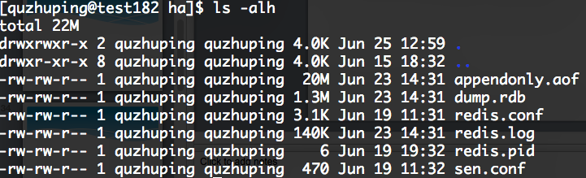
持久化机制

Slide 25
cluster
可选方案
主从集群
高性能
高可用
哨兵sentinel
副本集+hashsolt分片

Slide 26
cluster
部署
主从集群
高性能
高可用
哨兵sentinel
副本集+hashsolt分片

Slide 27
cluster
内存分配
短板效应

Slide 28
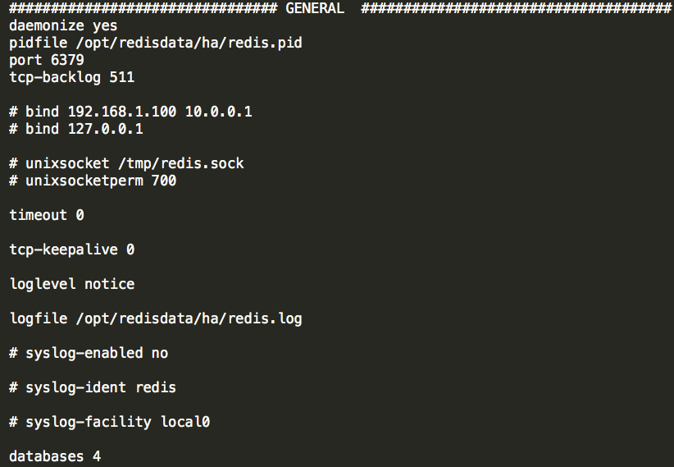
Configure

Slide 29
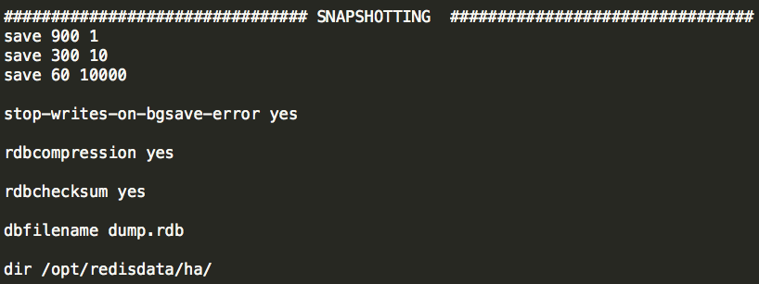
Configure

Slide 30
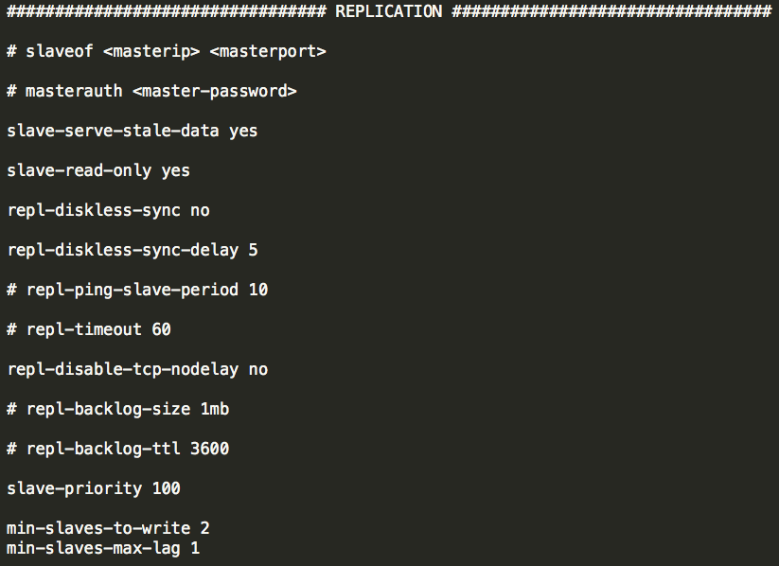
Configure

Slide 31
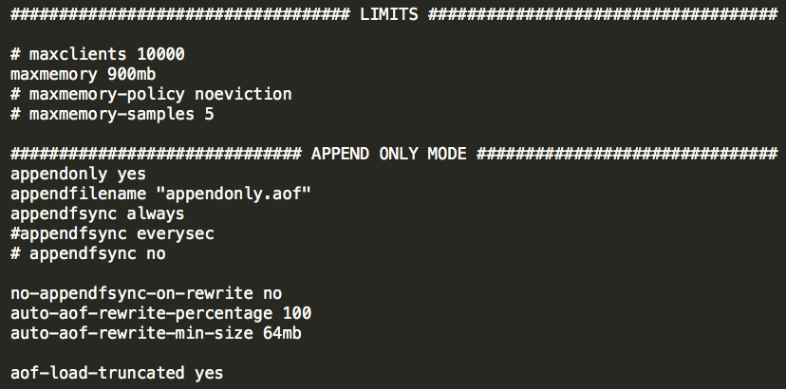
Configure

Slide 32
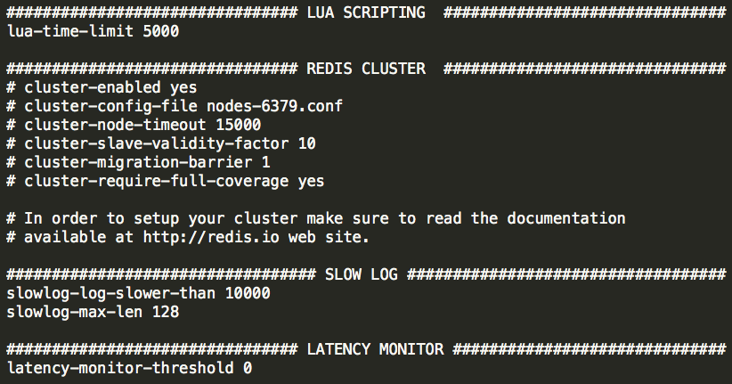
Configure

Slide 33
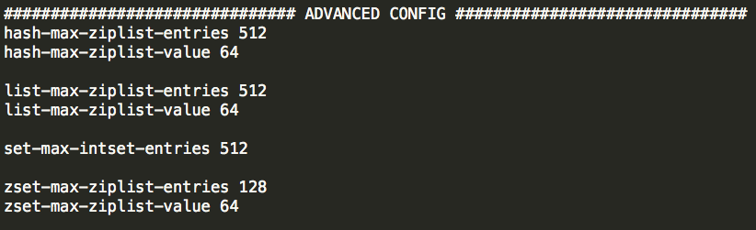
Configure

Slide 34
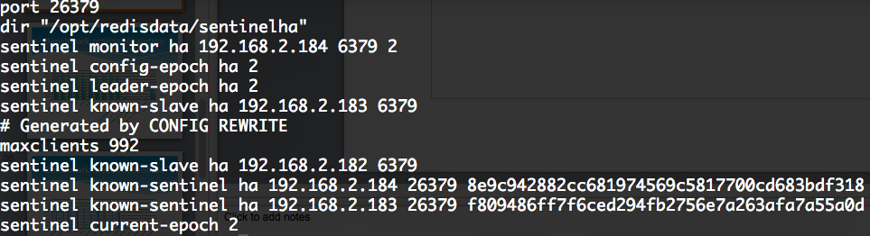
Sentinel

Slide 35
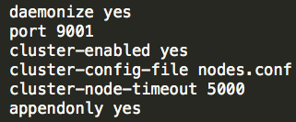
Hashsolt

Slide 36
Hashsolt

Slide 37


Slide 39
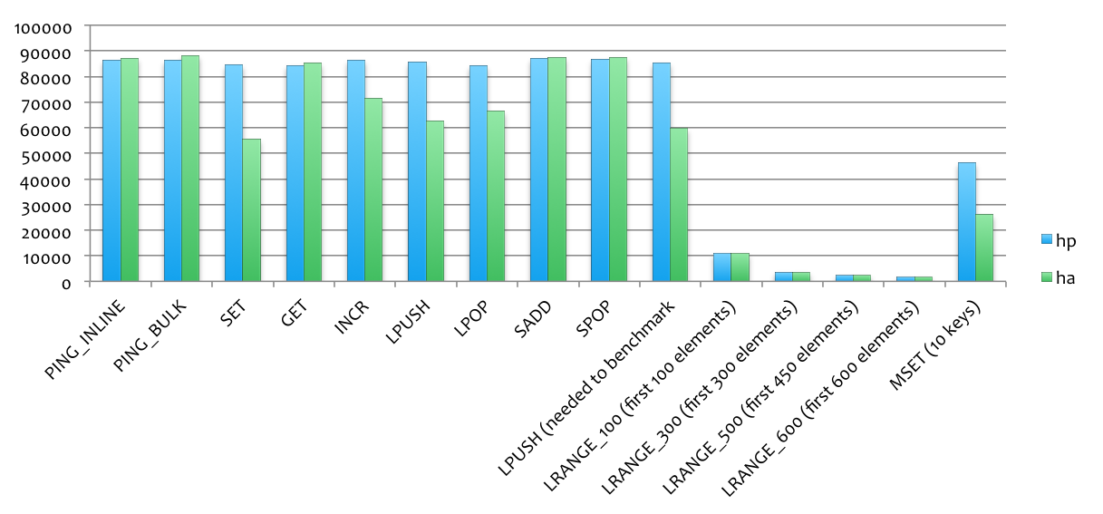
Benchmark-n1000000c40d100

Slide 40
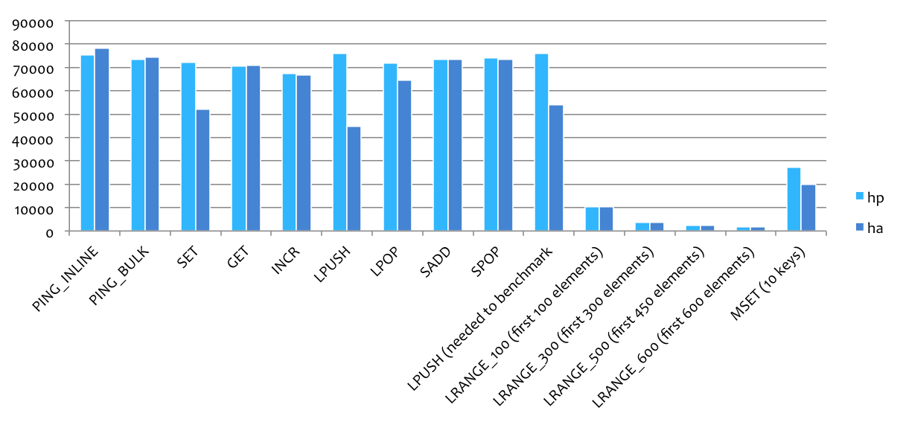
Benchmark-n100000c800d100

Slide 41
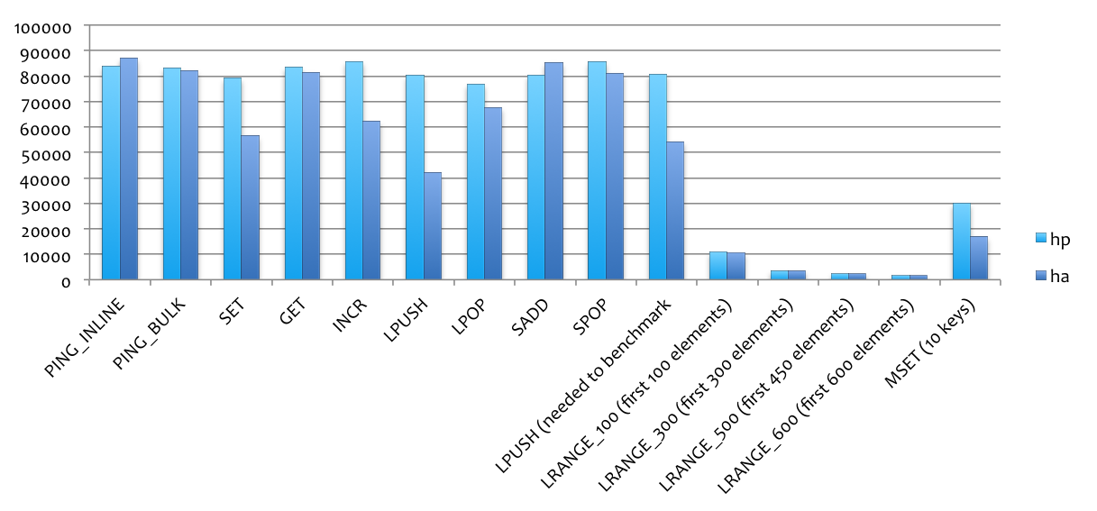
Benchmark-n100000c400d100

Slide 42
客户端
spring-data
template
调用
资源释放
回调机制
多种客户端
aredis
JDBC-Redis
Jedis
JRedis
lettuce
mod-redis
redis-protocol
RedisClient
Redisson
RJC

Slide 43
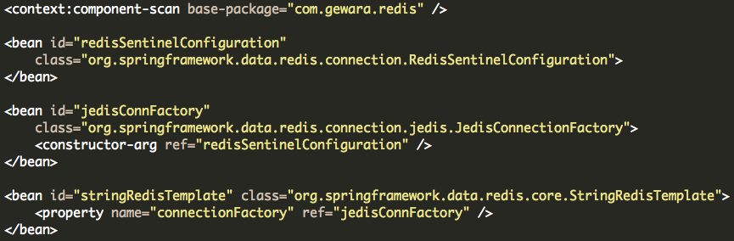
spring客户端

Slide 44
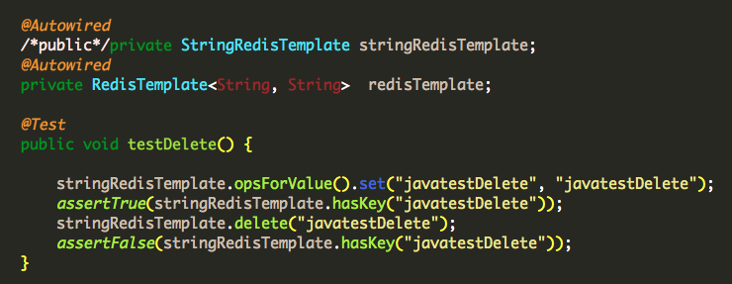
Spring客户端

